Slide 1
BOUWkunst en vormgeving
Modern vs postmodern

Slide 2
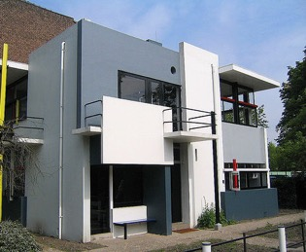
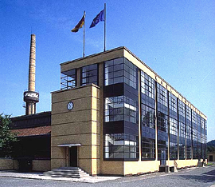
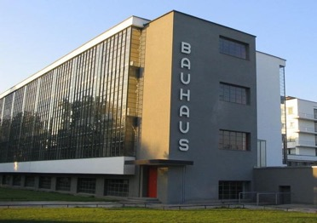
1.Modern
Functionalisme
Eerste helft 20e eeuw

Slide 3
amsterdamse school
Expressieve architectuur: zelf bestuderen in boek pagina 196

Slide 4
FUNCTIONALISME (1900-1945)
Form follows function

Slide 5
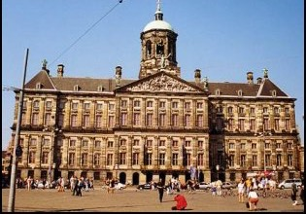
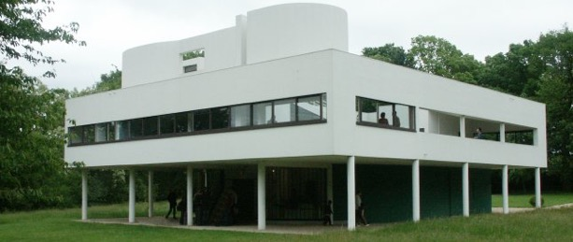
Functionalisme
Stroming binnen modern bouwen: functionalisme of het Nieuwe Bouwen genoemd.
Oude bouwstijl 17e eeuw Moderne bouwstijl
Nieuw, Vernieuwend:
Radicaal verwerpen van oude bouwstijlen
Nadruk komt vooral te liggen op functionaliteit:
form follows function -> less is more

Slide 6
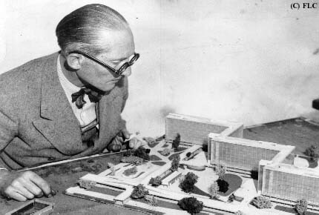
Le corbusier
Le Corbusier (1887 - 1965) belangrijke pionier van het functionalisme
Stedenbouwkundige projecten
Huisvesting voor miljoenen
Vraagt aandacht voor sociale woningbouw (elk gezin ideale woning)
Technologie, industriële productietechnieken, gebruik van moderne materialen en onversierd, functioneel ontwerp speelden een belangrijke rol hierin
Voorbeeld: La Ville radieuse 1933: enorm woonblok: met daarin woningen en alle faciliteiten:
Boek pagina 196

Slide 7
kenmerken
Schoonheid is geen doel maar Form Follows Function:
constructie en uiterlijk moeten worden bepaald door de functie van het gebouw:
geen versiering zonder dat deze een functie voor het gebouw heeft. Alle uiterlijke kenmerken moeten een afspiegeling zijn van functionele elementen: Less is more
Dus ook geen historische stijlcitaten.
Geen onnodig dure materialen, zoals marmer, maar nieuwe goedkope materialen als beton en glas en staal.
Goedkope en snelle bouwtechnieken: prefab en skeletbouw
Licht lucht en ruimte

Slide 8
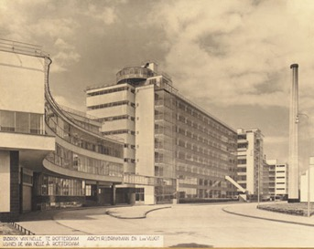
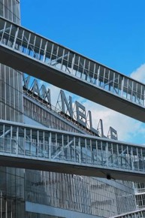
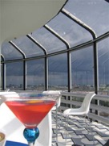
Van nellefabriek
Boek pagina 196
Van Nelle fabriek Rotterdam (1925):
Kenmerken van het nieuwe bouwen in deze fabriek
Gebruik van nieuwe/goedkope materialen
Constructie aan buitenkant zichtbaar
Gebruik eenvoudige geometrische vormen
Bijna volledig functioneel: nauwelijks decoraties
Aandacht voor omstandigheden arbeiders: buitengevel volledig van glas: licht en ruimte en een tearoom op het dak. De eerste daglichtfabriek van Europa
Notes:
Ook in aandacht voor het welzijn van de arbeiders liep de Van Nelle Fabriek voorop. Er waren sportvelden ter ontspanning, een fabriekstuin voor de middagpauze en modern sanitair voor de hygiëne. Van eens per week thuis wassen in een teil naar dagelijks douchen op het werk: ongekend luxe.
In 1932 bezoekt een van de grootste architecten van de twintigste eeuw, de Zwitser Le Corbusier de Van Nelle Fabriek. Hij is laaiend enthousiast: “U heeft in Rotterdam een schitterend bewijs van het leven dat komt! Van een puurheid, zo onvoorwaardelijk zuiver!”.

Slide 9
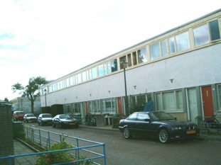
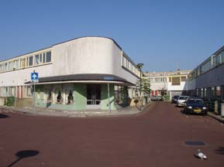
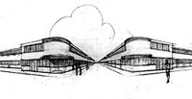
De kiefhoek
Woonwijk de Kiefhoek Rotterdam (1925)
J.J.P. Oud (architect): “De Stijl”
Kenmerken nieuwe bouwen:
Sociale woningen, arbeiderswoningen
Minimale middelen
Maximale woonruimte
Alle woningen zijn gelijk, kostenbesparend
Laagbouw

Slide 10
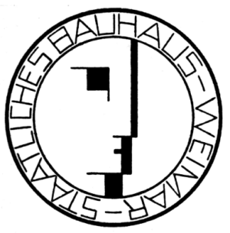
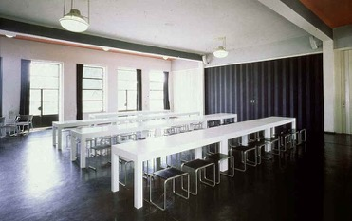
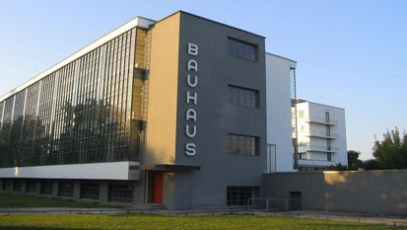
Bauhaus (1919 - 1932)
Staatliches Bauhaus Weimar: acdemie voor kunst en toegpaste kunst in Duistland.
Ontwerpen van industriële producten.
Doel: kunst meer toegankelijk maken voor het dagelijks leven.
Bauhaus werd als Ontartert gezien door Hitler en in 1993 door de Nazi’s gesloten.
Citaat Gopius (oprichter Bauhaus) : ‘Kunst mag niet langer een liefhebberij vormen van enkelen, maar moet een levensvoorwaarde en levensgeluk worden voor de massa.
Boek pagina 194

Slide 11
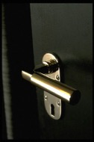
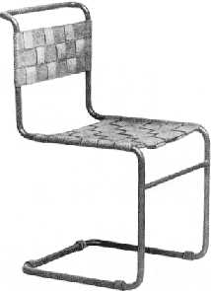
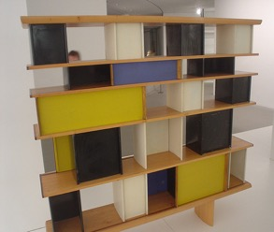
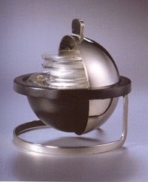
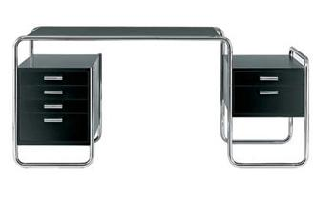
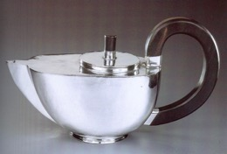
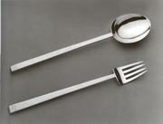
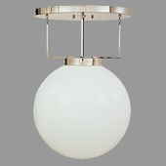
Bauhaus (1919 - 1932)
Kenmerken Bauhaus ontwerpen (toegepaste
kunst/design)
Men keek eerste naar functie dan bedacht
men de vorm: functionalisme
De ontwerpen kunnen in de fabriek worden
gemaakt ( industriële vormgeving )
DUS: strak van lijn, eenvoudig van vorm, geen
decoraties, zeer functioneel.

Slide 12
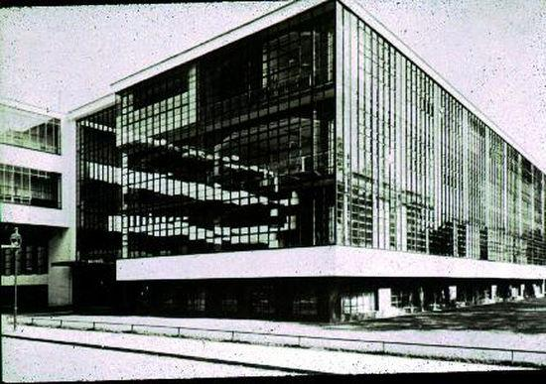
Bauhaus (1919 - 1932)
Kenmerken Bauhaus architectuur
Strakke lijnen, zuivere geometrische vormen: less is more
Skeletconstructies (beton)
Voorliefde voor glazen buitenwanden (glaswand )
Gebouwen bestaande uit eenvoudige geometrische vormen
Het academie gebouw door Gropius

Slide 13
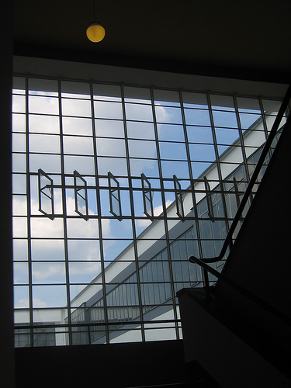
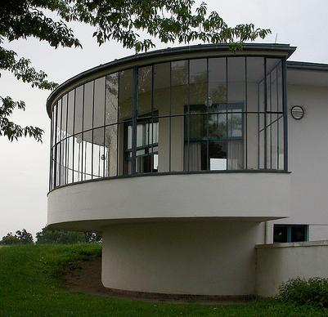
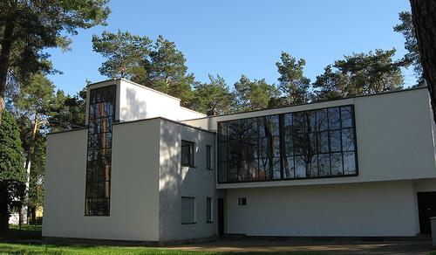
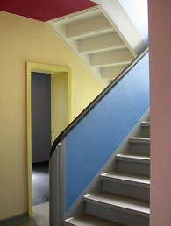
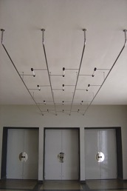
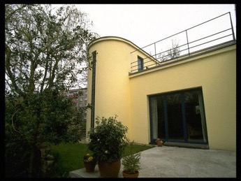
Bauhaus
Bauhaus architectuur

Slide 14
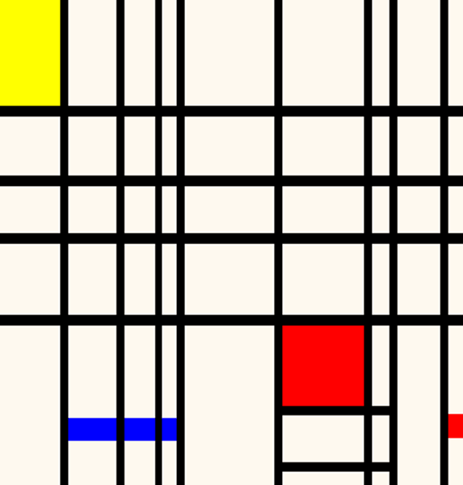
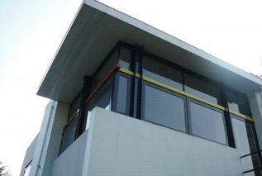
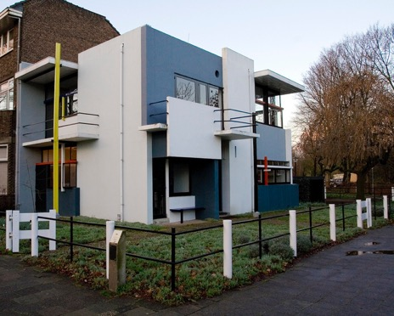
Rielveld huis
Rietveld Schröderhuis Utrecht
3d vertaling van de composities van Mondriaan en Van Doesburg.
Moderne kenmerken exterieur:
Geometrisch
Geen decoratie
Licht en ruimte, open structuur (door de grote raampartijen, geen dragende muren, maar verplaatsbare tussenwanden)
Horizontaal/vertikaal
Boek pagina 194

Slide 15
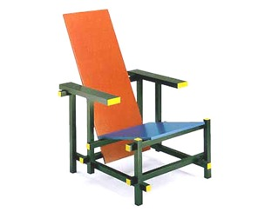
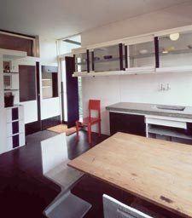
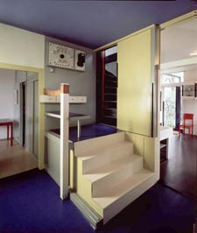
Rielveld huis
Moderne kenmerken interieur
Horizontaal en verticaal
Doorlopende balken
Functioneel
Sober
Hoekig
Geen versiering

Slide 16
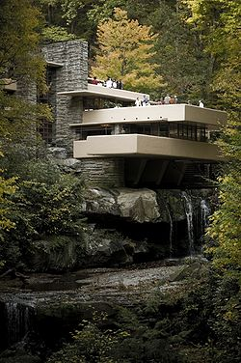
Frank lloyd wright
Amerikaans architect:
Inspireerde vele moderne acrchitecten,
Zgn. Organische architectuur: huizen sloten aan bij natuurlijke omgeving: gebouw wordt opgenomen in de natuur
Kenmerken:
horizontale lijnen,
binnen –en buitenkant lopen vloeiend in elkaar over: grote overstekende dakranden,
plat dak en lage plafonds,
ramen: ononderbroken stukken glas
gebruik van beton in combinatie met natuurlijke materialen
doorlopende ruimtes in het interieur

Slide 17
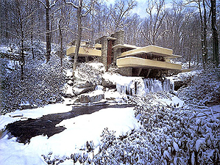
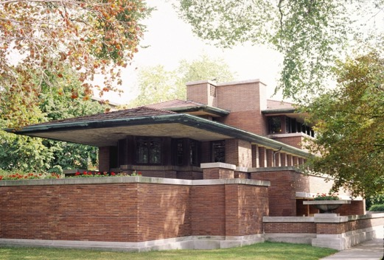
Frank lloyd wright
Gebouw en de omgeving als totaalconcept: het landhuis "Falling water" (1939), dat boven een waterval is gebouwd.
Een reeks prairie houses, indeling door vlakken en horizontale lijnen

Slide 18
Andere voorbeelden nederland
Andere bekende moderne gebouwen in Nederland (om zelf op te zoeken)
Sanatorium Zonnestraal Hilversum (1928)
Huis Sonneveld Rotterdam (1932-1933) met meubels van Gispen
Het dorp Nagele en de wijken Pendrecht, Hoogvliet en Omoord bij Rotterdam en de Bijlmermeer in Amsterdam zijn voorbeelden van moderne, functionalistische wijken.
Toegepaste kunst
Willem Hendrik Gispen (buismeubelen)

Slide 19
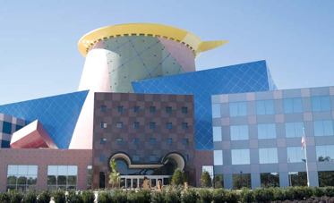
2.postModern
Tweede helft 20e eeuw

Slide 20
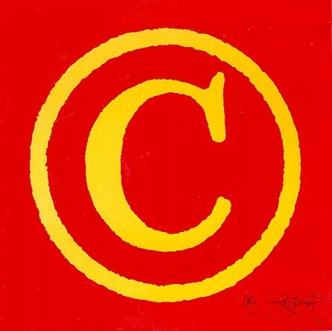
POSTMODERNISME
Postmoderne kunst is de kunst van het citeren, het recyclen en het herhalen.
Post-modernisme: 'na het modernisme’. Dit betekent dat je het postmodernisme eigenlijk alleen kunt begrijpen als je iets van het modernisme weet.
Na het modernisme is het moeilijk voor te stellen wat de kunst nog kan betekenen. Kan er nog iets nieuws gebeuren in de kunst? Alles is toch al gedaan? Postmoderne kunstenaars zoeken dan ook helemaal niet naar iets nieuws.

Slide 21
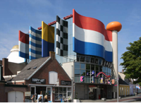
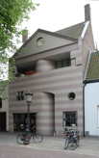
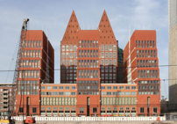
POSTMODERNe architectuur
De beleving staat voorop.
Postmodernisme begon in de architectuur: verzet tegen modernistische architectuur.
Alles lijkt hetzelfde: eenvormig. Functioneel, platte daken, glas, beton, ….
De nadruk op de verschijningsvorm: de functie en status van een gebouw zichtbaar maken
Architecten zetten allemaal verschillende stijlen naast elkaar in één gebouw: klassieke Griekse zuilen in combinatie met koel staal en glas, barokke tierelantijnen naast strakke moderne vormen.
Gebruik van veel kleuren.
Architecten o.a.: Robert Venturi, Aldo Rossi, Alessandro Mendini

Slide 22
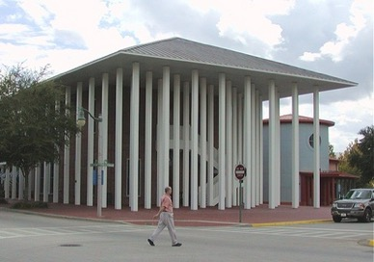
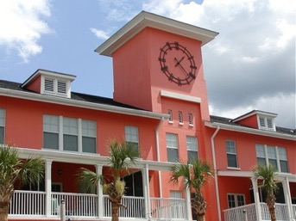
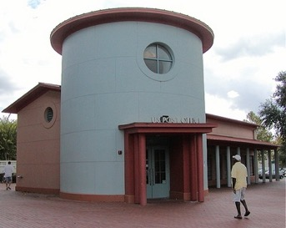
Celebration florida
Robert Venturi levert kritiek op de uniformiteit van moderne gebouwen. Less is more -> LESS IS A BORE
Wonen in een decor, doen alsof:
Amerikaanse ‘Experience Designers’ ontwierpen al jaren sprookjeskastelen, piratenschepen en cowboydorpen voor themaparken. Hier konden bezoekers spelen dat zij een prins, een piraat of een cowboy waren, een belevenis!
Deze aanpak werd ook gehanteerd door Venturi toen de Disney Corporation het plaatsje ‘Celebration’ ontwikkelde.
← Postkantoor en stadscentrum Celebration

Slide 23
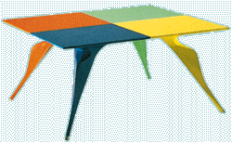
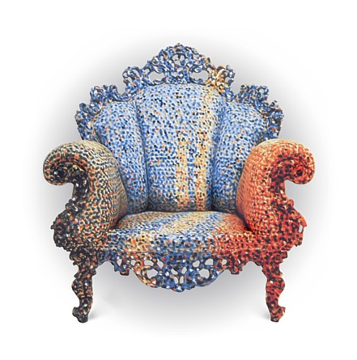
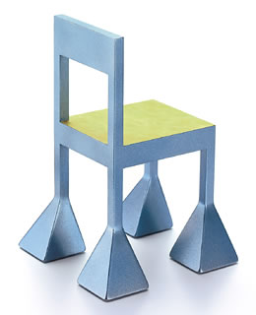
Vormgeving
Mendini: gaat uit van de speelse 'kitsch' van de populaire cultuur
Het design is kleurrijk,, speels, en toont motieven uit de populaire alledaagse cultuur, pop, punk, speelgoed, films en strips: form follows fantasy

Slide 24
Nederland
Soeters: stadhuis Zaanstad
De Zaanse geschiedenis herrijst in het centrum van Zaandam. Sjoerd Soeters bedacht overal karakteristieke houten huisjes met puntdak en krullende daklijsten
Haverlij
Bij Den Bosch verrees de wijk, met woonkastelen en woningen in Middelleeuwse stijl waar ophaalbruggen, torentjes en kantelen het karakter bepalen.

Slide 25
Groninger museum
Architect Mendini:
Alle kunsthistorische stijlen zijn voor hem even belangrijk en kunnen met elkaar vermengd worden waardoor een nieuw geheel ontstaat.
https://www.groningermuseum.nl/museum/gebouw
Boek pagina 228 + 229

Slide 26
Andere voorbeelden nederland
Nederland kent niet heel veel typische postmoderne gebouwen: buitenlandse architecten zoals Graves, Rossi, Stern en Natalini realiseerden in de jaren negentig postmoderne architectuur in Nederland.
Twee andere Nederlandse voorbeelden om zelf op te zoeken zijn:
het Circustheater in Zandvoort van Sjoerd Soeters
Het effectenkantoor Rokin 99 in Amsterdam, ontworpen door Mart van Schijndel.
Bonefantenmuseum in Maastricht van Aldo Rossi

